Slide 1
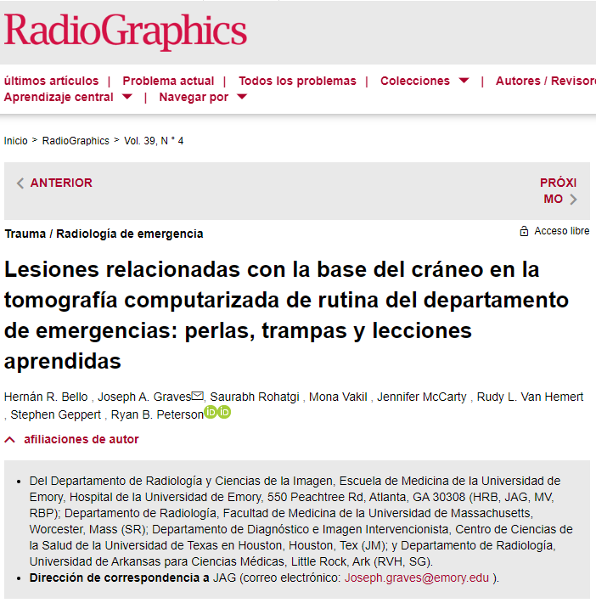

Slide 2
LESIONES RELACIONADAS CON LA BASE DEL CRÁNEO EN LA TOMOGRAFÍA COMPUTARIZADA DE RUTINA DEL DEPARTAMENTO DE EMERGENCIAS: PERLAS, TRAMPAS Y LECCIONES APRENDIDAS
Introducción
La TC de la cabeza con material sin contraste es la modalidad de imagen primaria utilizada para evaluar a los pacientes con déficit neurológicos que acuden al servicio de urgencias.
En este artículo, revisamos e ilustramos la anatomía esencial de la base del cráneo y los puntos ciegos comunes importantes para los radiólogos que interpretan un estudio de TC de la cabeza no mejorado en el contexto agudo.
Parámetros de imagen
American College of Radiology, la American Society of Neuroradiology y la Society for Pediatric Radiology las imágenes axiales contiguas o superpuestas deben adquirirse con un grosor de sección no mayor de 5 mm.
Se recomienda obtener imágenes de sección delgada de 3 mm o menos en caso de trauma.
En nuestro centro de traumatología, además de obtener imágenes de TC con un espesor de sección de 5 mm, obtenemos rutinariamente imágenes de sección delgada de 0.625 mm mediante el uso de un algoritmo óseo con imágenes reformateadas sagitales y coronales para todos los protocolos de TC de traumatismo craneal, mejorando así la representación de anatomía compleja de la base del cráneo.
Publicado en línea: 8 de julio de 2019https://doi.org/10.1148/rg.2019180118

Slide 3
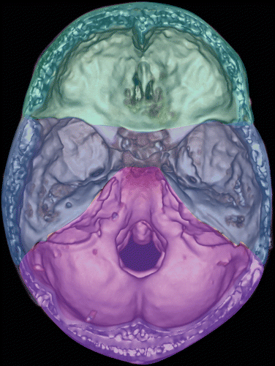
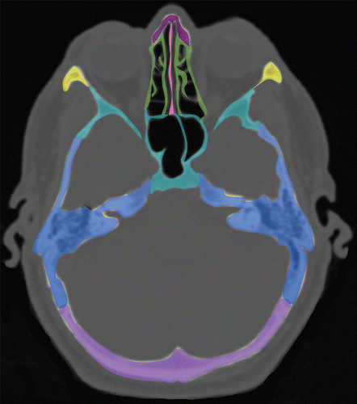
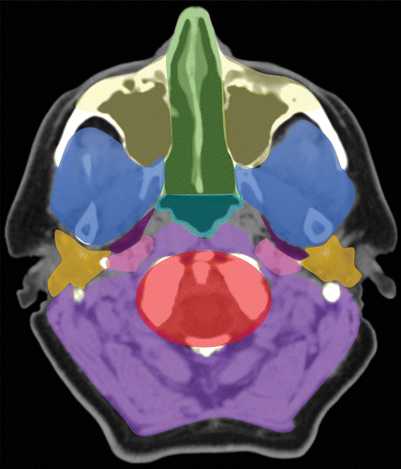
Anatomía básica de la base del cráneo.
Publicado en línea: 8 de julio de 2019https://doi.org/10.1148/rg.2019180118

Slide 4
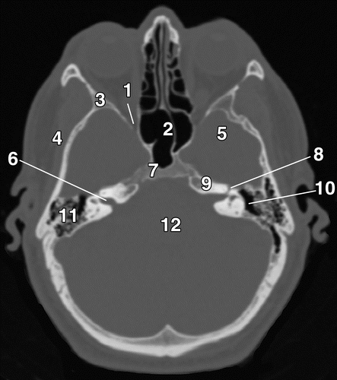
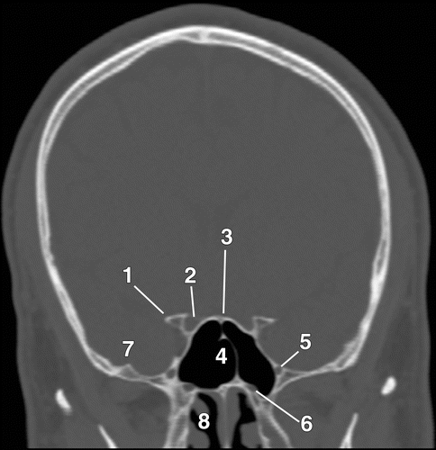
Anatomía detallada de la base del cráneo
Publicado en línea: 8 de julio de 2019https://doi.org/10.1148/rg.2019180118

Slide 5
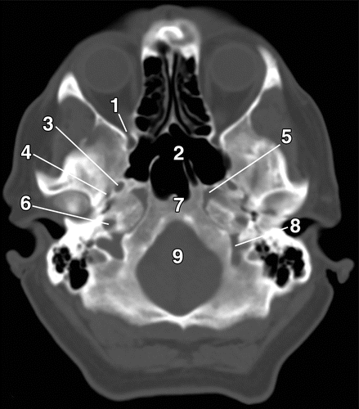
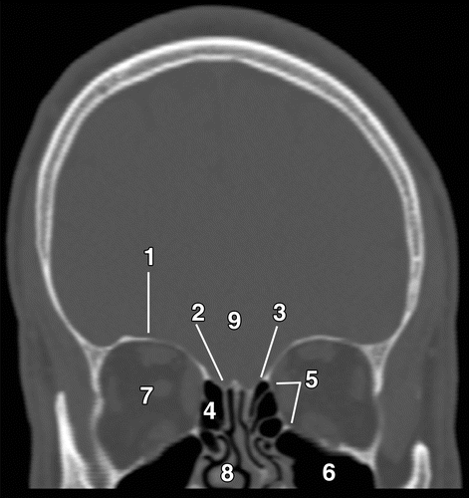
Anatomía detallada de la base del cráneo
Publicado en línea: 8 de julio de 2019https://doi.org/10.1148/rg.2019180118

Slide 6
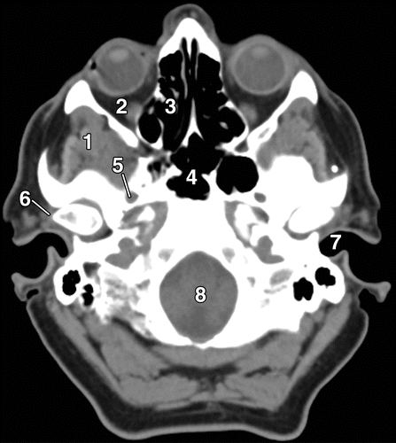
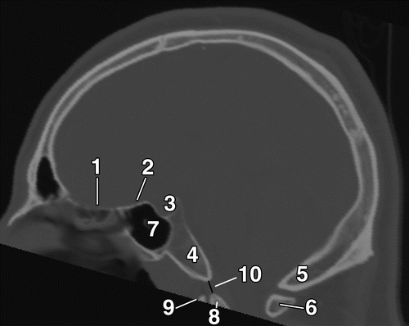
Anatomía detallada de la base del cráneo
Publicado en línea: 8 de julio de 2019https://doi.org/10.1148/rg.2019180118

Slide 7
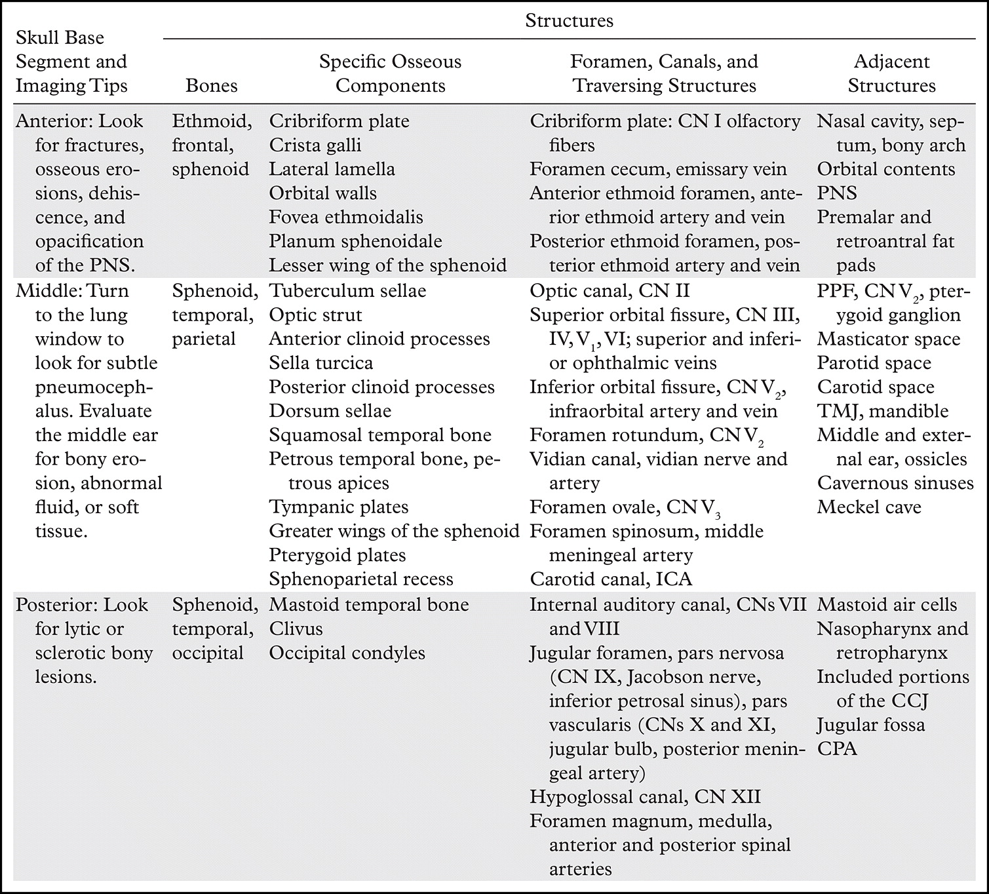
LESIONES RELACIONADAS CON LA BASE DEL CRÁNEO EN LA TOMOGRAFÍA COMPUTARIZADA DE RUTINA DEL DEPARTAMENTO DE EMERGENCIAS: PERLAS, TRAMPAS Y LECCIONES APRENDIDAS
Revisión de anatomía.
Base de Cráneo.
ACC y columna cervical superior.
Tejidos blandos extracraneales.
Publicado en línea: 8 de julio de 2019https://doi.org/10.1148/rg.2019180118

Slide 8
LESIONES RELACIONADAS CON LA BASE DEL CRÁNEO EN LA TOMOGRAFÍA COMPUTARIZADA DE RUTINA DEL DEPARTAMENTO DE EMERGENCIAS: PERLAS, TRAMPAS Y LECCIONES APRENDIDAS
Banderas Rojas clínicas y de imagen.
Si existe una discordancia entre los hallazgos de la imagen y la historia clínica, se debe realizar una investigación más detallada de la historia clínica electrónica o una conversación directa con el médico o los miembros del servicio de consulta.
Dolores de cabeza posicionales y / o déficit de nervios craneales múltiples.
Hipotensión intracraneal espontanea.
Incidencia 5/100.000 Pct.
Sx: Náuseas, vómitos, dolor de cuello, trastornos visuales y / o auditivos, o vértigo, probablemente como resultado de la tensión del nervio craneal debido a la flacidez cerebral
Publicado en línea: 8 de julio de 2019https://doi.org/10.1148/rg.2019180118

Slide 9
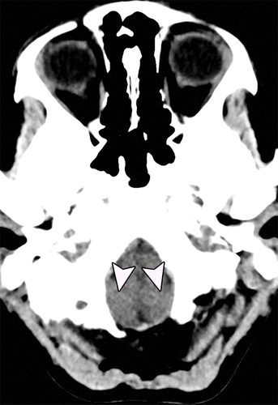
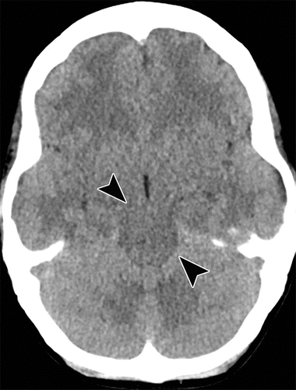
Hipotensión Intracraneal Espontanea
Publicado en línea: 8 de julio de 2019https://doi.org/10.1148/rg.2019180118

Slide 10
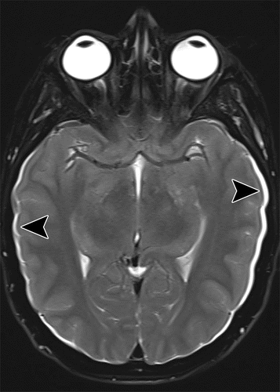
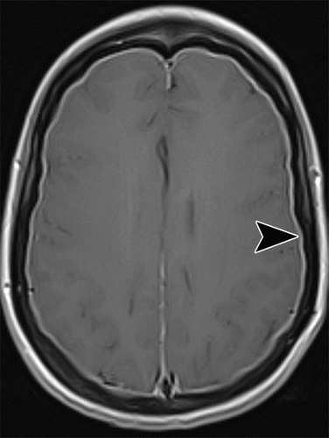
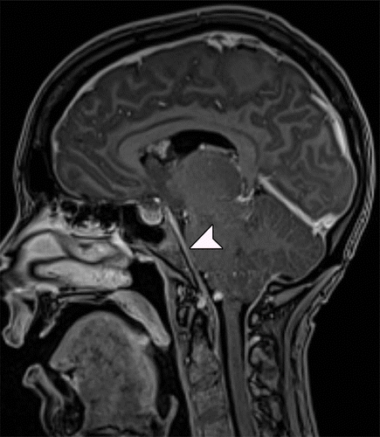
Hipotensión Intracraneal Espontanea
Publicado en línea: 8 de julio de 2019https://doi.org/10.1148/rg.2019180118

Slide 11
LESIONES RELACIONADAS CON LA BASE DEL CRÁNEO EN LA TOMOGRAFÍA COMPUTARIZADA DE RUTINA DEL DEPARTAMENTO DE EMERGENCIAS: PERLAS, TRAMPAS Y LECCIONES APRENDIDAS
Dolores de cabeza posicionales y / o déficit de nervios craneales múltiples.
Los hallazgos rutinarios de imágenes sin contraste que deberían aumentar la posibilidad de un diagnóstico de HIE incluyen:
(a) Hemorragias subdurales bilaterales o higromas subdurales;
(b) Borramiento de las cisternas basales del cráneo, especialmente las cisternas supraselares y prepontinas.
(c) Congestión del sistema venoso dural.
(d) Flacidez del parénquima cerebral, incluido el quiasma óptico en la silla turca o la ectopia amigdalar cerebelosa.
(e) Orientación inferior del esplenio del cuerpo calloso.
Publicado en línea: 8 de julio de 2019https://doi.org/10.1148/rg.2019180118

Slide 12
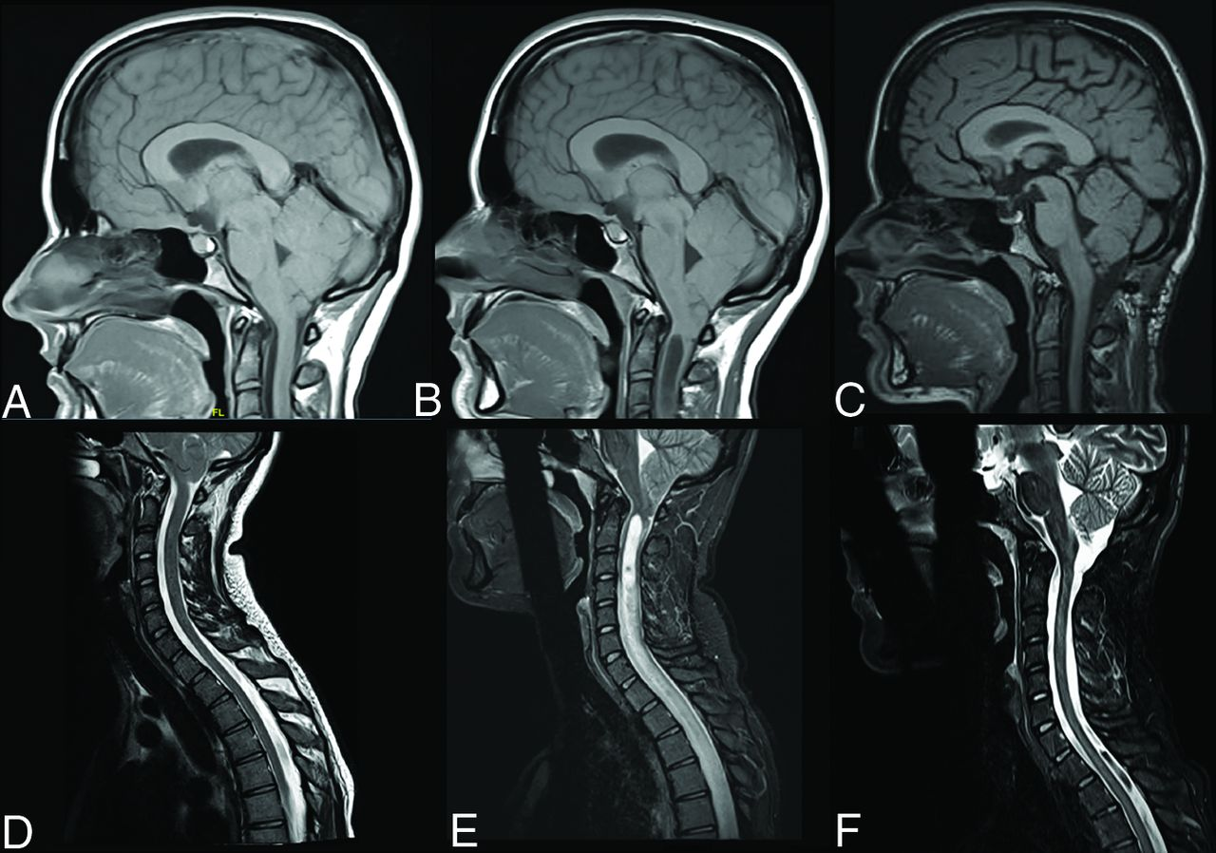
Hipotensión Intracraneal Espontanea
American Journal of Neuroradiology April 2020, DOI: https://doi.org/10.3174/ajnr.A6521

Slide 13
LESIONES RELACIONADAS CON LA BASE DEL CRÁNEO EN LA TOMOGRAFÍA COMPUTARIZADA DE RUTINA DEL DEPARTAMENTO DE EMERGENCIAS: PERLAS, TRAMPAS Y LECCIONES APRENDIDAS
Visión borrosa con dolores de cabeza
Los cambios agudos o subagudos en la visión siempre deben impulsar una investigación con resonancia magnética, a menos que haya un diagnóstico alternativo aceptable como la migraña.
Sospechar hipertensión intracraneal Idiopática:
Mujer en edad fértil.
Obesa.
Papiledema.
Tinnitus pulsátil.
TCMC:
Agrandamientos de los agujeros de base de cráneo.
Silla turca vacía.
RMI:
Aumento de la relación Vaina/Nervio.
Protrusión intraocular en el disco óptico
Tortuosidad o realce de nervio óptico
Aplanamiento de la región posterior de los globos.
La estenosis del seno venoso dural transversal.
Los ventrículos en forma de hendidura.
Publicado en línea: 8 de julio de 2019https://doi.org/10.1148/rg.2019180118

Slide 14
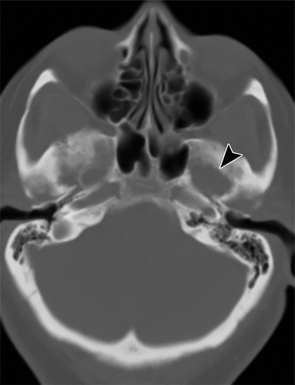
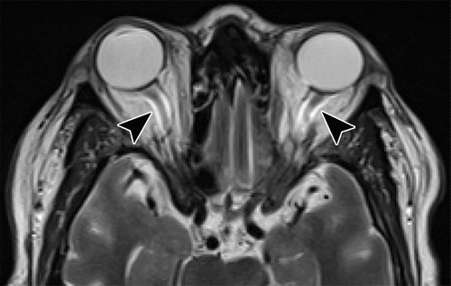
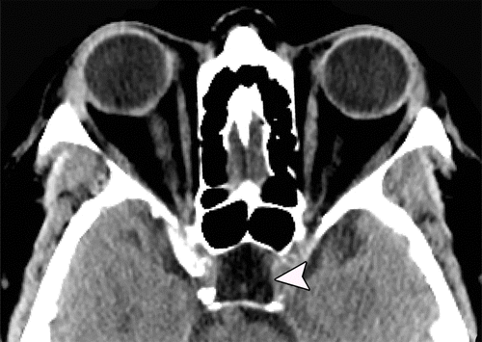
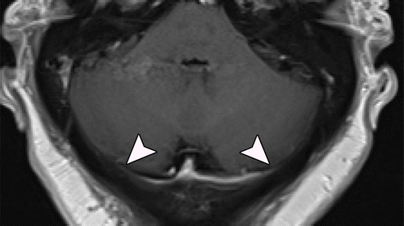
Hipertensión Intracraneal Idiopática
Publicado en línea: 8 de julio de 2019https://doi.org/10.1148/rg.2019180118

Slide 15
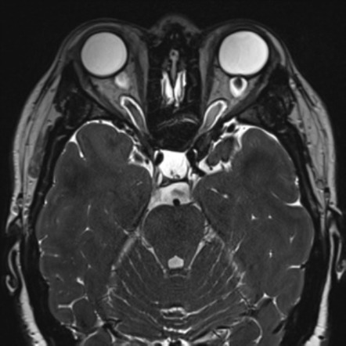
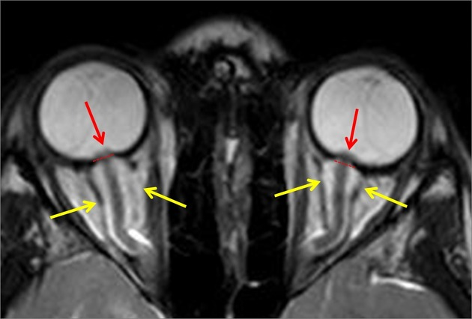
Hipertensión Intracraneal Idiopática
Case courtesy of Dr Dalia Ibrahim, Radiopaedia.org, rID: 29638
Case courtesy of Assoc Prof Frank Gaillard, Radiopaedia.org, rID: 44058

Slide 16
LESIONES RELACIONADAS CON LA BASE DEL CRÁNEO EN LA TOMOGRAFÍA COMPUTARIZADA DE RUTINA DEL DEPARTAMENTO DE EMERGENCIAS: PERLAS, TRAMPAS Y LECCIONES APRENDIDAS
Entidades patológicas de la base del cráneo
Base anterior del cráneo.
Tumores.
Infecciones.
Lesiones congénitas.
Traumatismo.
El seno frontal tiene dehiscencias óseas, anomalías estructurales que pueden canalizar la propagación de la infección. Los pacientes pueden presentar dolores de cabeza, fotofobia, convulsiones o signos neurológicos focales. Las complicaciones incluyen empiema subdural y epidural, cerebritis, absceso cerebral y meningitis, que a menudo son emergencias neuroquirúrgicas
Publicado en línea: 8 de julio de 2019https://doi.org/10.1148/rg.2019180118

Slide 17
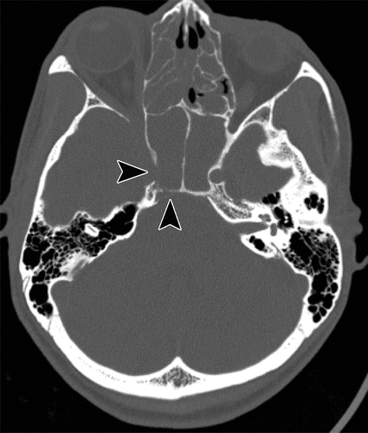
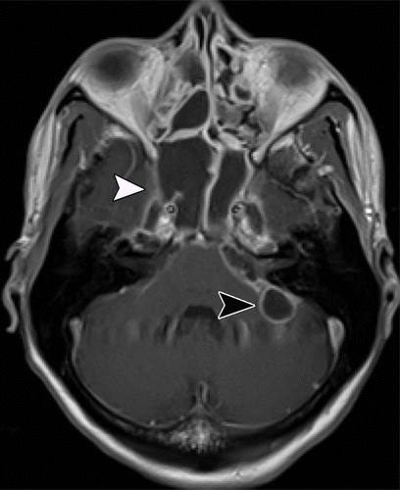
Sinusitis bacteriana/fúngica
Publicado en línea: 8 de julio de 2019https://doi.org/10.1148/rg.2019180118

Slide 18
LESIONES RELACIONADAS CON LA BASE DEL CRÁNEO EN LA TOMOGRAFÍA COMPUTARIZADA DE RUTINA DEL DEPARTAMENTO DE EMERGENCIAS: PERLAS, TRAMPAS Y LECCIONES APRENDIDAS
Entidades patológicas de la base del cráneo
Fosa craneal media.
Las estructuras: Son el lóbulo temporal con su duramadre acompañante y el seno venoso dural esfenoparietal.
La ventana pulmonar puede ayudar a identificar el neumoencéfalo extraaxial punteada, lo que puede sugerir una lesión subyacente.
Los procesos neoplásicos en esta región generalmente siguen un curso benigno.
Las estructuras: incluida la glándula pituitaria, los senos cavernosos y los agujeros basales, que contienen una serie de estructuras neurovasculares vitales.
Los tumores de crecimiento lento, como los schwannomas, pueden expandir los agujeros de la base del cráneo.
Publicado en línea: 8 de julio de 2019https://doi.org/10.1148/rg.2019180118

Slide 19
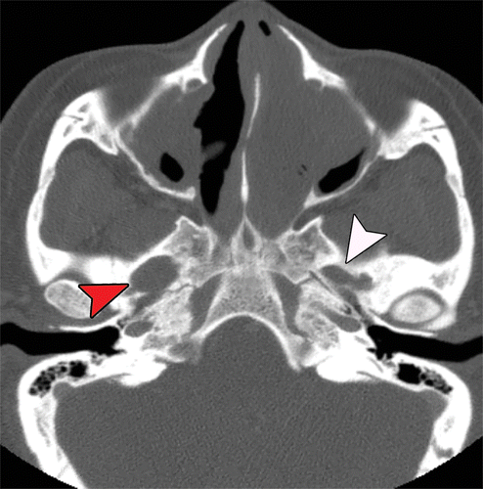
Schwannoma
Publicado en línea: 8 de julio de 2019https://doi.org/10.1148/rg.2019180118

Slide 20
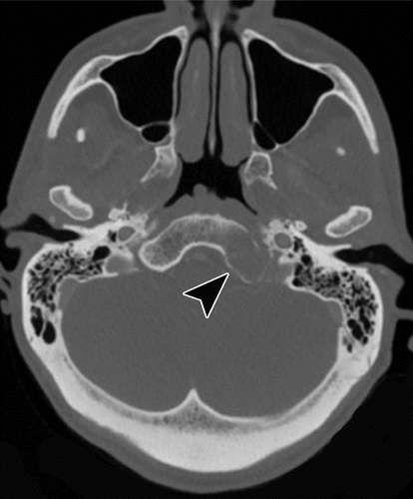
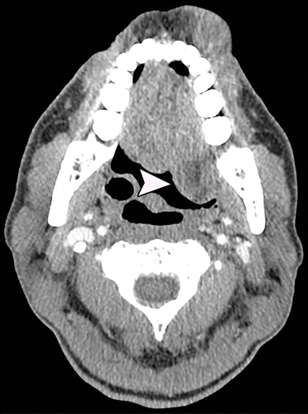
Enfermedad Metastásica
Publicado en línea: 8 de julio de 2019https://doi.org/10.1148/rg.2019180118

Slide 21
LESIONES RELACIONADAS CON LA BASE DEL CRÁNEO EN LA TOMOGRAFÍA COMPUTARIZADA DE RUTINA DEL DEPARTAMENTO DE EMERGENCIAS: PERLAS, TRAMPAS Y LECCIONES APRENDIDAS
Entidades patológicas de la base del cráneo
Hueso temporal
Aproximadamente el 18% –22% de los pacientes con traumatismo craneoencefálico mayor tienen afectación del hueso temporal.
Hallazgos: Parálisis del nervio facial, otorragia, hemotímpano, perforación de la membrana timpánica, accidente cerebrovascular y nistagmo.
Cuando se identifica una fractura ósea temporal, el alcance y la distribución de la fractura pueden predecir la morbilidad y el pronóstico. Clásicamente, una fractura ósea temporal se describe como longitudinal (la más común) o transversal, pero puede ser una combinación (descrita como mixta, compleja o conminuta).
La participación de la cadena osicular, los SNP, el tegmen tympani y / o el mastoideo, el canal carotídeo y los agujeros del nervio craneal pueden ayudar a explicar y / o predecir las parálisis de los nervios faciales y varios tipos de pérdida auditiva, así como ayudar a guiar el manejo.
Publicado en línea: 8 de julio de 2019https://doi.org/10.1148/rg.2019180118

Slide 22
LESIONES RELACIONADAS CON LA BASE DEL CRÁNEO EN LA TOMOGRAFÍA COMPUTARIZADA DE RUTINA DEL DEPARTAMENTO DE EMERGENCIAS: PERLAS, TRAMPAS Y LECCIONES APRENDIDAS
Entidades patológicas de la base del cráneo
Hueso temporal
Hay una gran cantidad de procesos neoplásicos que pueden afectar la región ósea temporal, incluidos paraganglioma, schwannoma, neurofibroma, tumor del saco endolinfático y metástasis.
La afectación infecciosa o inflamatoria del hueso temporal puede incluir procesos de la enfermedad que parecen masivos, como los colesteatomas y los granulomas de colesterol del ápice petroso o infiltrativos como la apicitis petrosa y la otitis media.
Publicado en línea: 8 de julio de 2019https://doi.org/10.1148/rg.2019180118

Slide 23
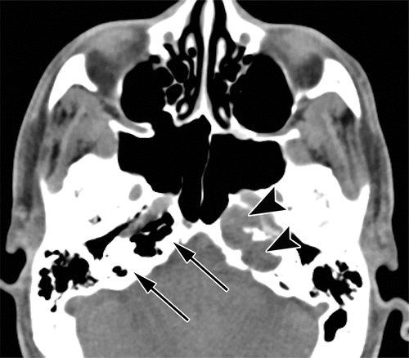
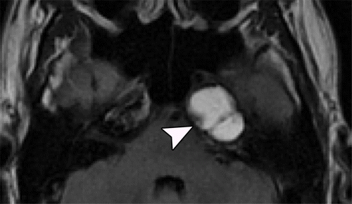
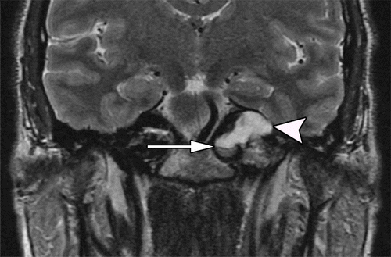
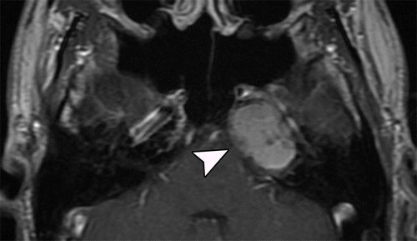
Granuloma de colesterol
Publicado en línea: 8 de julio de 2019https://doi.org/10.1148/rg.2019180118

Slide 24
LESIONES RELACIONADAS CON LA BASE DEL CRÁNEO EN LA TOMOGRAFÍA COMPUTARIZADA DE RUTINA DEL DEPARTAMENTO DE EMERGENCIAS: PERLAS, TRAMPAS Y LECCIONES APRENDIDAS
Entidades patológicas de la base del cráneo
Fosa craneal posterior
Las neoplasias más comunes en la FCP son tumores de APC, que son casi todos benignos. Los schwannomas vestibulares son, con mucho, el tumor de APC más común, y representan más del 85% de todos los tumores de APC, seguidos de los meningiomas
Publicado en línea: 8 de julio de 2019https://doi.org/10.1148/rg.2019180118

Slide 25
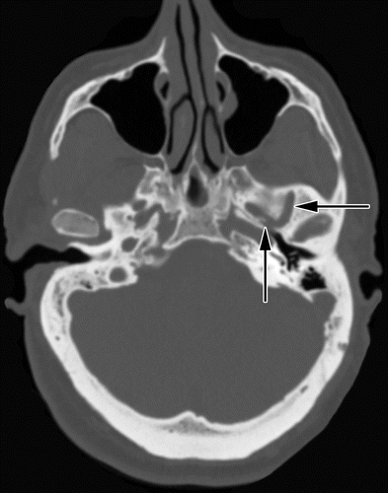
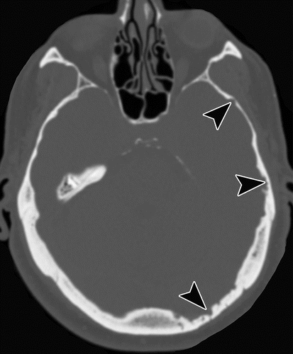
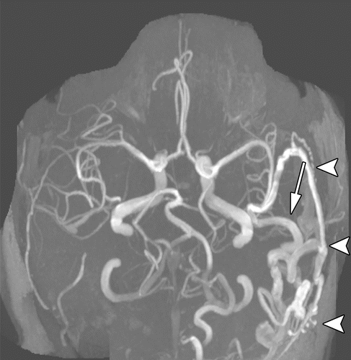
Fistula arteriovenosa dural
Publicado en línea: 8 de julio de 2019https://doi.org/10.1148/rg.2019180118

Slide 26
LESIONES RELACIONADAS CON LA BASE DEL CRÁNEO EN LA TOMOGRAFÍA COMPUTARIZADA DE RUTINA DEL DEPARTAMENTO DE EMERGENCIAS: PERLAS, TRAMPAS Y LECCIONES APRENDIDAS
Unión Cráneo-Cervical
El intervalo basion-diente debe evaluarse en imágenes sagitales. Un intervalo basion-diente de más de 10 mm medido en el plano sagital es muy sugestivo de disociación atlanto-occipital.
Las fracturas del cóndilo occipital a menudo se visualizan en las imágenes de TC de la cabeza de rutina y se clasifican en tres tipos:
(a) Fractura por impactación aislada (tipo I),
(b) Fracturas de la base del cráneo que se extienden hacia los cóndilos occipitales (tipo II)
(c) Fracturas de avulsión del ligamento alar (tipo III) que se extienden hasta el agujero magno.
Las fracturas odontoides representan más de la mitad de las fracturas C2
Se pueden dividir en tres tipos, dependiendo de la ubicación:
(a) Fractura de la parte superior de la odontoides, por la avulsión del ligamento alar (tipo I)
(b) Unión del proceso odontoideo y el cuerpo de C2 (tipo II)
(c ) Extensión en el cuerpo (tipo III)
Case courtesy of Dr Mohammad Taghi Niknejad, Radiopaedia.org, rID: 21310
Publicado en línea: 8 de julio de 2019https://doi.org/10.1148/rg.2019180118

Slide 27
LESIONES RELACIONADAS CON LA BASE DEL CRÁNEO EN LA TOMOGRAFÍA COMPUTARIZADA DE RUTINA DEL DEPARTAMENTO DE EMERGENCIAS: PERLAS, TRAMPAS Y LECCIONES APRENDIDAS
Unión Cráneo-Cervical
La lesión de la médula espinal intramedular más común es el ependimoma, aunque su apariencia de TC es inespecífica. El diagnóstico diferencial incluye astrocitoma, hemangioblastoma, metástasis, linfoma o mielitis.
Publicado en línea: 8 de julio de 2019https://doi.org/10.1148/rg.2019180118

Slide 28
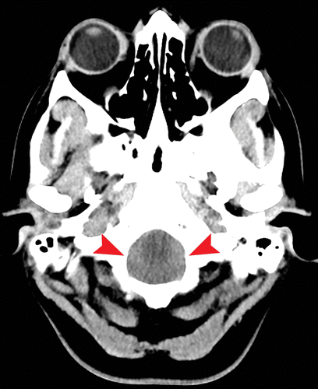
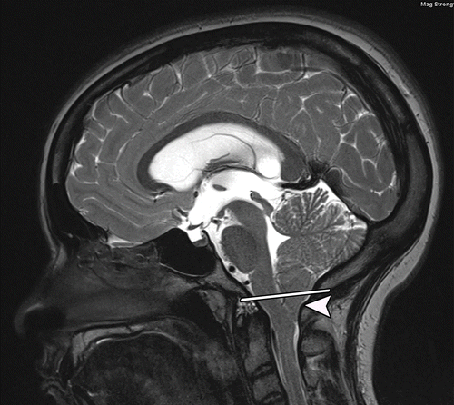
Malformación de Chiari
Publicado en línea: 8 de julio de 2019https://doi.org/10.1148/rg.2019180118

Slide 29
LESIONES RELACIONADAS CON LA BASE DEL CRÁNEO EN LA TOMOGRAFÍA COMPUTARIZADA DE RUTINA DEL DEPARTAMENTO DE EMERGENCIAS: PERLAS, TRAMPAS Y LECCIONES APRENDIDAS
Entidades patológicas de las estructuras extracraneales
Espacio masticador
El espacio masticador contiene la mandíbula, la ATM, los músculos de la masticación (temporal, masetero, pterigoideo medial y pterigoideo lateral) y la rama V ₃ del nervio trigémino.
La lesión neoplásica más comúnmente encontrado en esta región consiste en la rama mandibular (V ₃ ) del nervio trigémino, que puede ser afectado por un tumor de la vaina del nervio primario o por propagación perineural, ya sea desde una malignidad orofaríngea o de una malignidad intracraneal.
Espacio carotídeo
El espacio carotídeo está formado por las tres capas de fascias cervicales (superficial, media y profunda), y encierra la arteria carótida, la vena yugular, el plexo simpático, los ganglios linfáticos y los nervios craneales IX, X, XI y XII.
Las anomalías traumáticas en el espacio incluyen disección carotídea y pseudoaneurisma
Publicado en línea: 8 de julio de 2019https://doi.org/10.1148/rg.2019180118

Slide 30
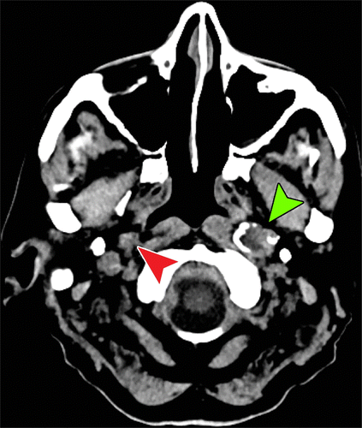
Pseudoaneurisma de la arteria carótida interna
Publicado en línea: 8 de julio de 2019https://doi.org/10.1148/rg.2019180118

Slide 31
LESIONES RELACIONADAS CON LA BASE DEL CRÁNEO EN LA TOMOGRAFÍA COMPUTARIZADA DE RUTINA DEL DEPARTAMENTO DE EMERGENCIAS: PERLAS, TRAMPAS Y LECCIONES APRENDIDAS
Entidades patológicas de las estructuras extracraneales
Espacio nasofaríngeo y retrofarìngeos.
El espacio nasofaríngeo incluye la superficie de la mucosa, receso faríngeo lateral (fosa de Rossenmüller), torus tubarius, músculos constrictores, tejido linfático faríngeo (adenoides de anillo de Waldeyer), las glándulas salivales menores, y las aberturas del la trompa de Eustaquio.
Las neoplasias malignas de la nasofaringe incluyen carcinoma nasofaríngeo, linfoma no Hodgkin y tumores menores de las glándulas salivales.
El carcinoma nasofaríngeo es un carcinoma no queratinizante que surge del receso faríngeo lateral y está relacionado con una infección por el virus de Epstein-Barr
Publicado en línea: 8 de julio de 2019https://doi.org/10.1148/rg.2019180118

Slide 32
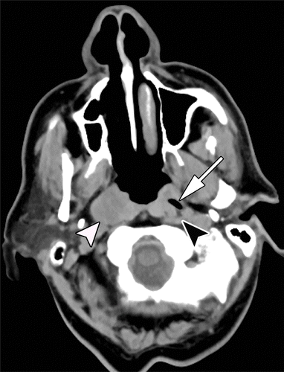
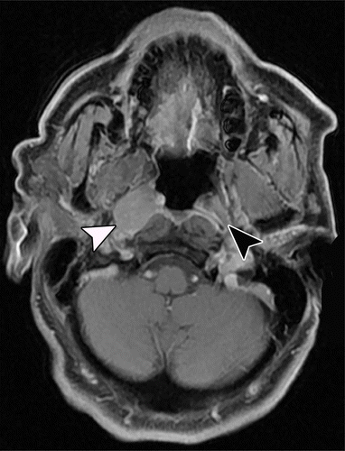
Carcinoma Nasofaríngeo
Publicado en línea: 8 de julio de 2019https://doi.org/10.1148/rg.2019180118

Slide 33
LESIONES RELACIONADAS CON LA BASE DEL CRÁNEO EN LA TOMOGRAFÍA COMPUTARIZADA DE RUTINA DEL DEPARTAMENTO DE EMERGENCIAS: PERLAS, TRAMPAS Y LECCIONES APRENDIDAS
Entidades patológicas de las estructuras extracraneales
Región sinonasal.
Contiene la cavidad nasal y el SNP
Las anormalidades traumáticas en esta región incluyen una serie de fracturas faciales, que incluyen el complejo cigomatomaxilar, Le Fort y fracturas nasoorbitoetmoideas
Publicado en línea: 8 de julio de 2019https://doi.org/10.1148/rg.2019180118

Slide 34
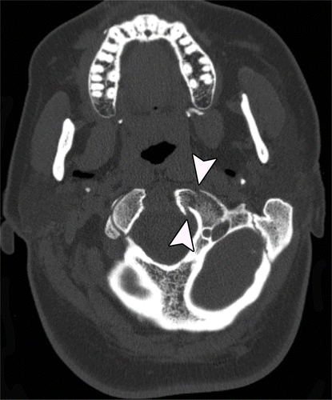
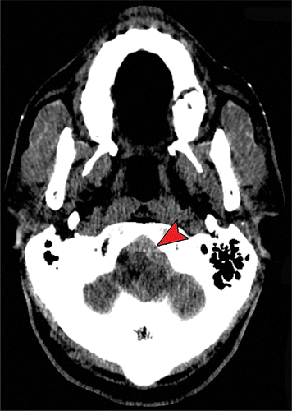
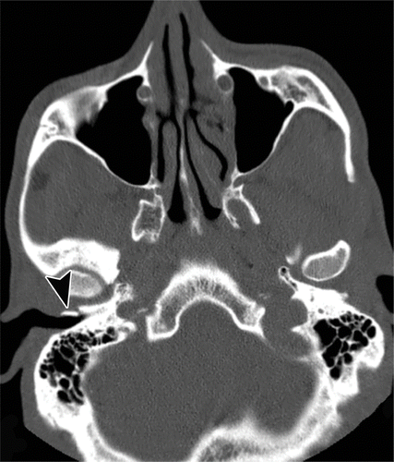
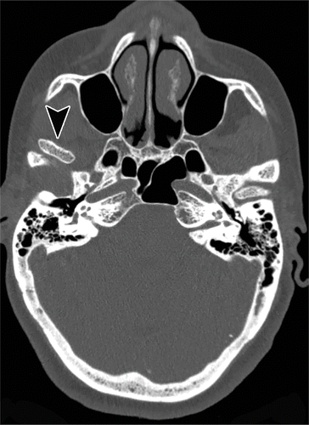
Trauma
Publicado en línea: 8 de julio de 2019https://doi.org/10.1148/rg.2019180118

Slide 35
LESIONES RELACIONADAS CON LA BASE DEL CRÁNEO EN LA TOMOGRAFÍA COMPUTARIZADA DE RUTINA DEL DEPARTAMENTO DE EMERGENCIAS: PERLAS, TRAMPAS Y LECCIONES APRENDIDAS
Entidades patológicas de las estructuras extracraneales
Espacio parotídeo
Contiene la glándula parótida, ganglios linfáticos, vena retromandibular, y nervio craneal VII.
La parotitis no infecciosa puede ser secundaria a sarcoidosis, radioterapia y enfermedad de Sjögren.
Publicado en línea: 8 de julio de 2019https://doi.org/10.1148/rg.2019180118

Slide 36
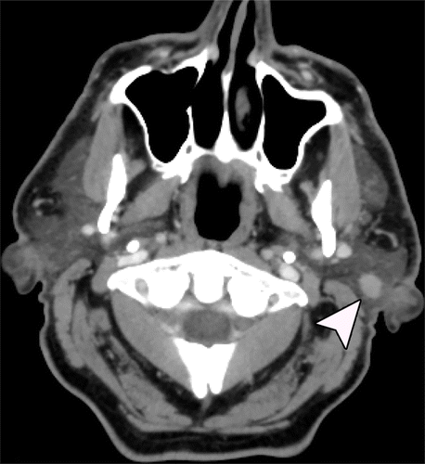
Tumor de Warthin
Publicado en línea: 8 de julio de 2019https://doi.org/10.1148/rg.2019180118

Slide 37
GRACIAS

